Slide 1

פורטל מעסיקים – הכשרה חברה לביטוח

Slide 2

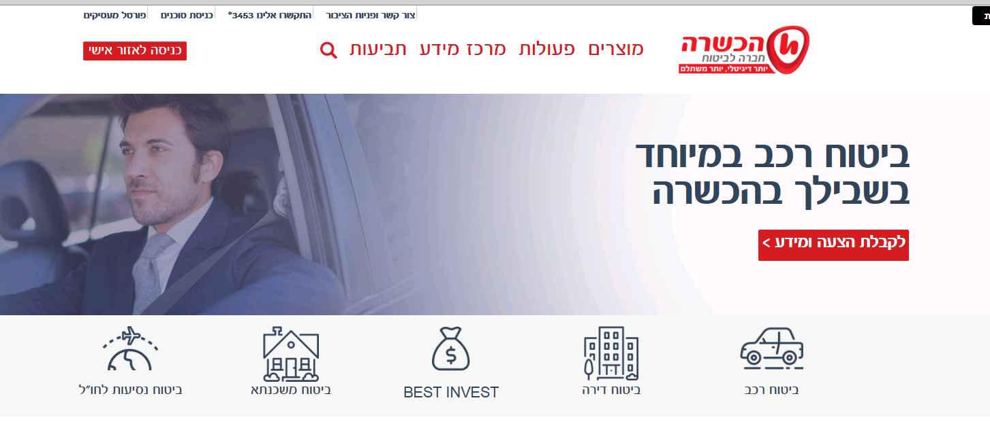
כניסה ראשית לפורטל מעסיקים
כניסה לאתר השיווקי של הכשרה חברה לביטוח ,בצד שמאל למעלה קיים קישור אשר מאפשר כניסה לפורטל המעסיקים .

Slide 3
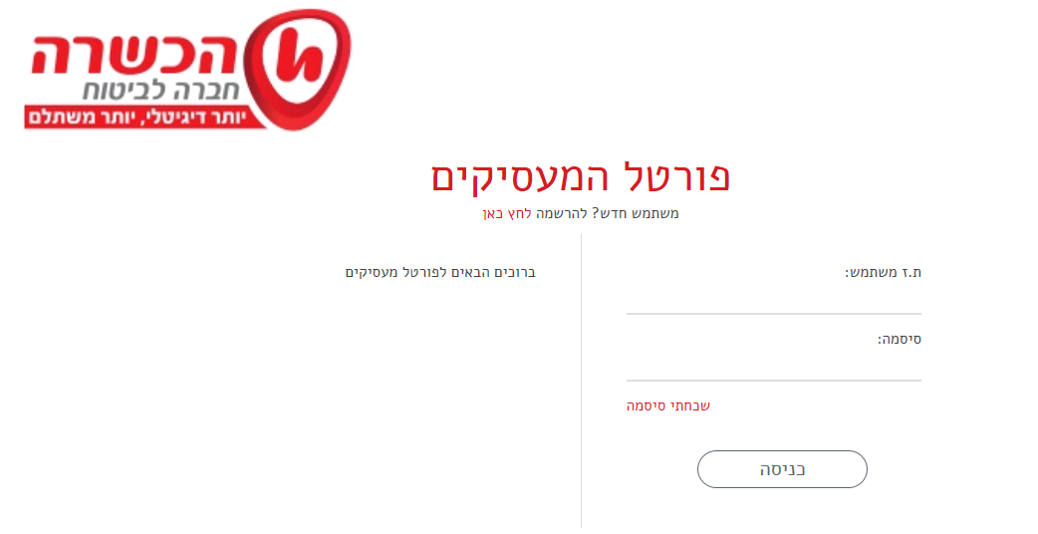
כניסה ראשית לפורטל מעסיקים
הדף הראשי של הפורטל מעסיקים, מהווה דף התחברות למשתמש אשר הוגדר על ידי הקלדה של ת.ז משתמש וסיסמא.
במידה והמשתמש פעם ראשונה , נרשם הוא יצטרף ללחוץ על הקישור : משתמש חדש ? להרשמה לחץ כאן

Slide 4
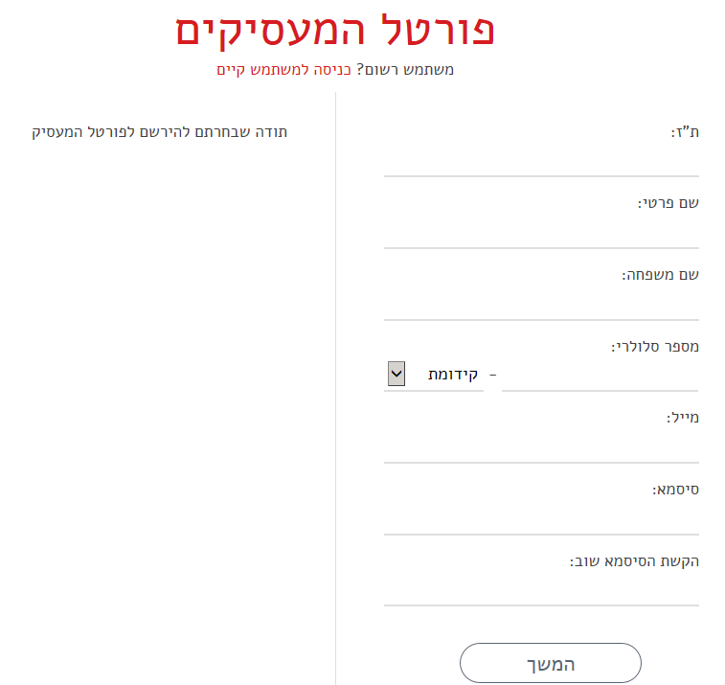
כניסה ראשונה – יצירת משתמש חדש
שלב 1 : הגדרת משתמש ופרטי איש קשר
בעת כניסה ראשונה לפורטל המעסיקים , נדרש להגדיר את הפרטים הבאים : ת.ז , שם פרטי , שם משפחה , מספר סלולרי, מייל , סיסמא וסיסמא חוזרת לאימות .

Slide 5
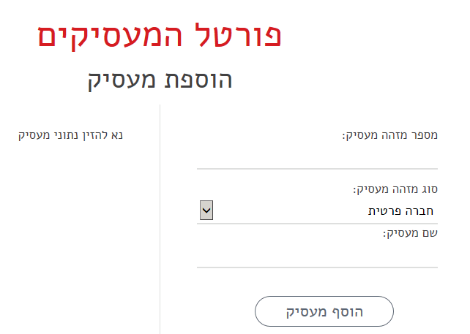
כניסה ראשונה – יצירת משתמש חדש
שלב 2:הגדרת פרטי מעסיק .
מספר מזהה מעסיק , סוג מזהה מעסיק ושם המעסיק .

Slide 6
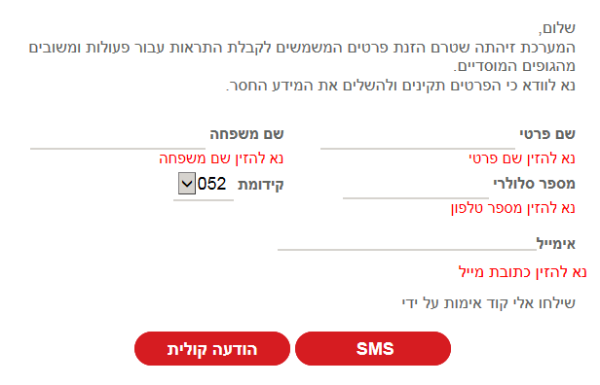
כניסה ראשונה – יצירת משתמש חדש
שלב 3:הגדרת מערכת התראות .
הזנת פרטי איש הקשר ופרטי ההתקשרות .
בעת התחברות ישלח קוד אימות לנייד/המייל אשר הוגדר.

Slide 7
דיווח נתונים ממשק – אפשרויות לדיווח
לאחר התחברות ראשונה , ניתן להתחיל לדווח הפקדות בגין העובדים אשר קיימת להם תכניות פנסיוניות בהכשרה חברה לביטוח .
קיימות מספר אפשרויות לדיווח :
טעינת קובץ בפורמט מוגדר – ניתן לטעון קובץ בפורמט ממשק מעסיקים או מתוכנת שכר של מעסיק.
סיום סליקה קודמת , במידה וטרם הסתיים תהליך הדיווח הקודם .
שימוש חוזר ברשימת שכר קודמת .
הקלדה ידנית של רשימת עובדים .

Slide 8
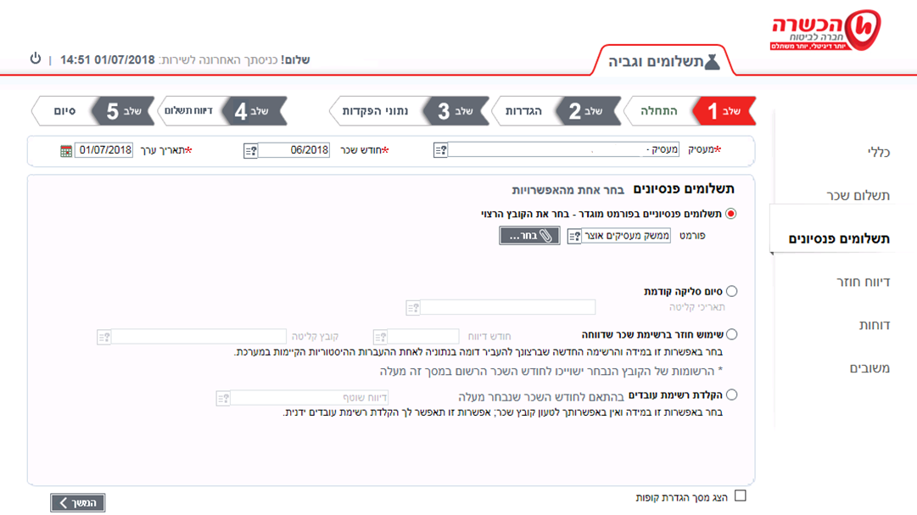
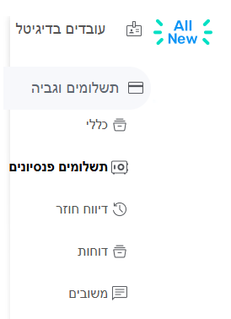
דיווח נתונים ממשק – אפשרויות לדיווח

Slide 9
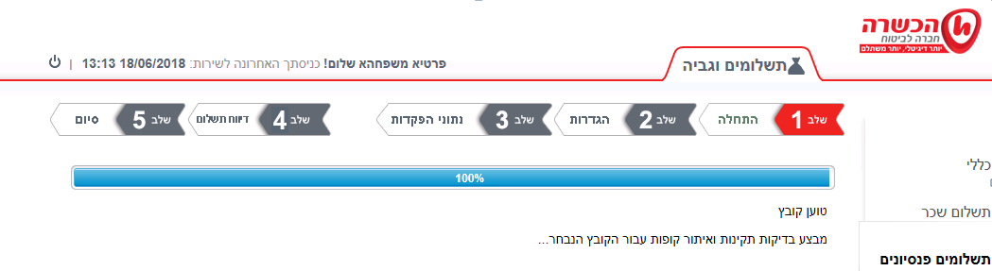
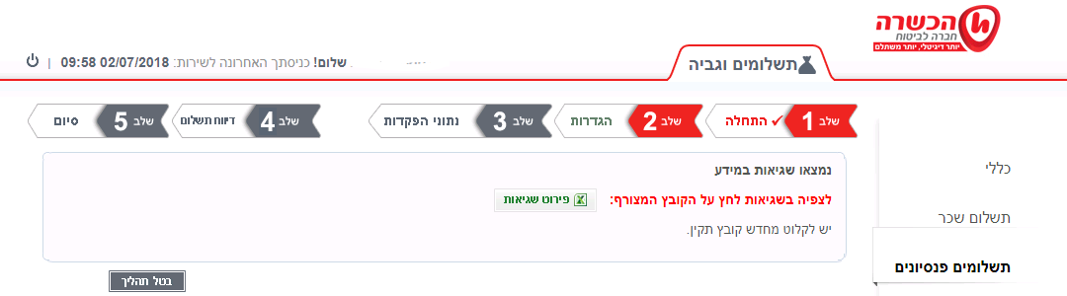
דיווח נתונים ממשק – באמצעות טעינת קובץ
שלב 1 : בעת טעינת קובץ בפורמט ממשק מעסיקים או מתוכנת שכר של מעסיק , המערכת בודקת את תקינות הקובץ בהתאם לכללי המערכת אשר האוצר הגדיר .
במידה וקיימת תקלה במבנה ונתוני הקובץ , תוצג כפתור פירוט שגיאות אשר תציג בקובץ אקסל את פירוט השגיאות .

Slide 10
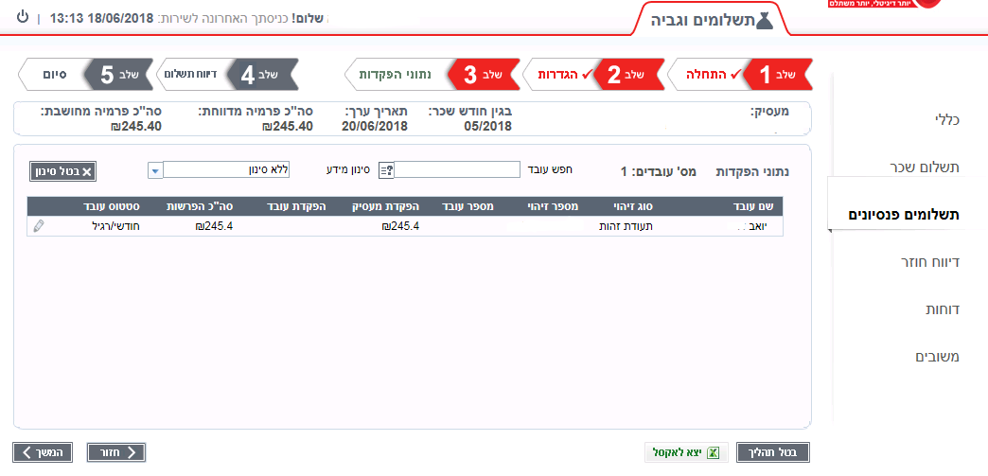
דיווח נתונים ממשק – באמצעות טעינת קובץ
שלב 3 : ריכוז ההפקדות ברמת עובד יוצגו במסך נתוני הפקדות, ניתן לייצא את נתוני הדיווח לקובץ אקסל , או לחפש נתוני עובד ספציפי .
ניתן לבטל את תהליך הדיווח על ידי לחיצה על כפתור "בטל תהליך" .

Slide 11
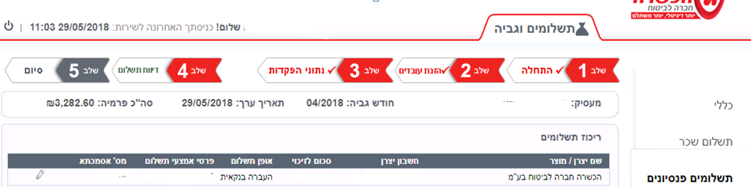
דיווח נתונים ממשק – באמצעות טעינת קובץ
שלב 4 :דיווח התשלום , בשלב זה נדרש להגדיר את נתוני התשלום אשר תואמים את הדיווח . לחיצה על כפתור העיפרון תאפשר עריכה של פרטי התשלום .

Slide 12
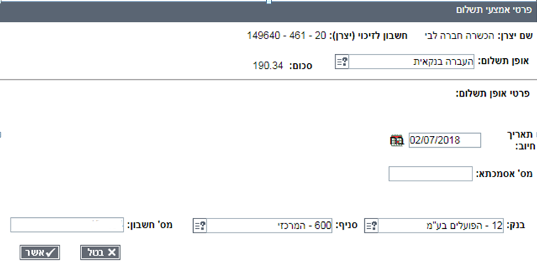
דיווח נתונים ממשק – באמצעות טעינת קובץ
בעת לחיצה על סמל העיפרון יהיה ניתן להגדיר את פרמטרים הבאים:
אופן התשלום : העברה בנקאית/המחאה .
תאריך החיוב : תאריך ביצוע התשלום בפועל .
מספר האסמכתא : מספר האסמכתא מהבנק בעת ביצוע העברה בנקאית או מספר ההמחאה .
פרטי הבנק המעביר את התשלום - מעסיק : בנק , סניף חשבון

Slide 13
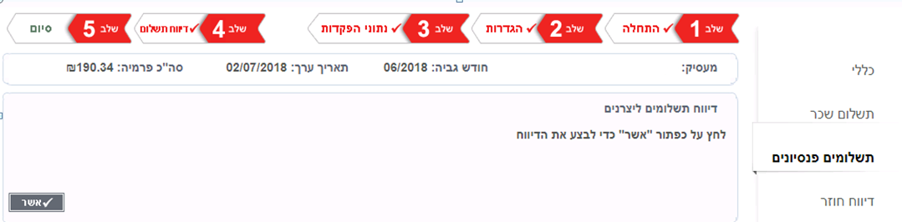
דיווח נתונים ממשק – באמצעות טעינת קובץ
שלב 5 : אישור ביצוע הדיווח . בעת לחיצה על אישור ישלח קובץ דיווח
להכשרה .

Slide 14
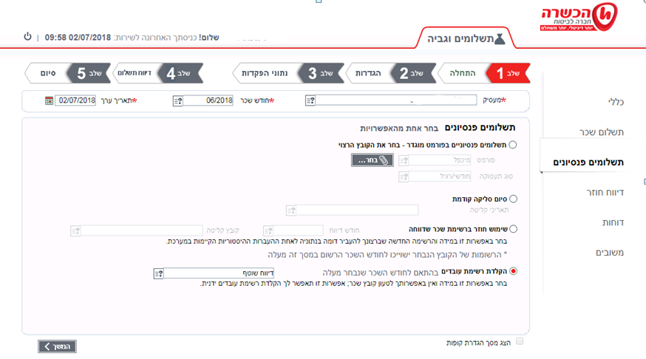
דיווח נתונים ממשק – הקלדה ידנית
שלב 1 :בעת בחירה באופציה של הקלדת עובדים ,נדרש לבחור איזה סוג דיווח רצוי.
דיווח שוטף – תשלום שוטף בגין העובדים .
ביטול תנועה, בקשה להחזר – בקשה לקבלת החזר כספים.
ביטול תנועה ללא בקשת החזר – משיכת הכספים מחשבונות העובדים ומעבר לחשבון מעבר .

Slide 15
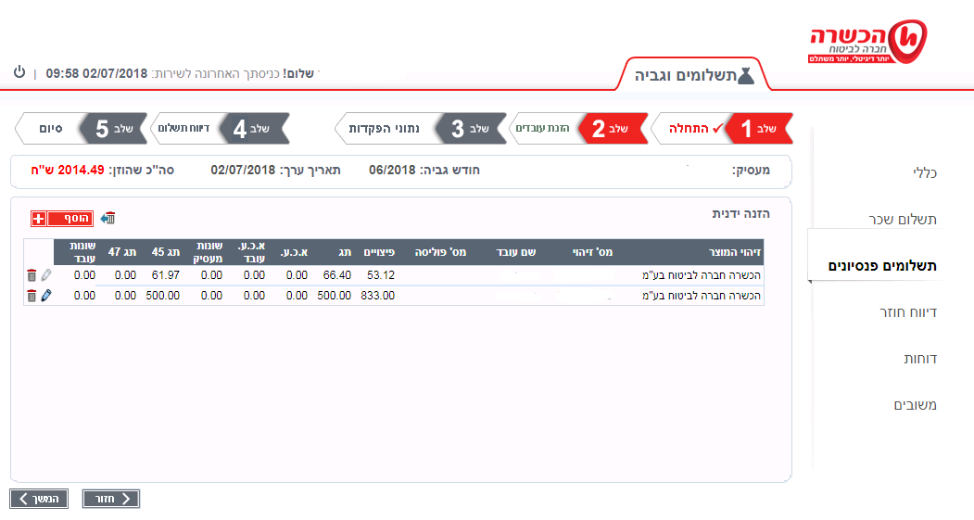
דיווח נתונים ממשק – הקלדה ידנית
שלב 2 : הזנת פרטי העובדים והנחיות פיצול הכספים .

Slide 16
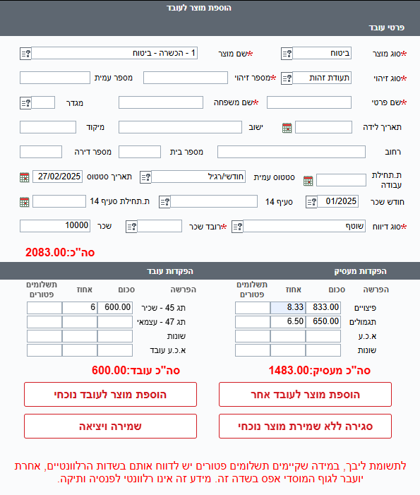
דיווח נתונים ממשק – הקלדה ידנית
הזנת פרטי העובדים .
בעת לחיצה על כפתור הוסף , נפתחת חלונית שבה נדרש
להקליד את פרטי העובד , שכר וסכומי הפרשות .
לחיצה על כפתור שמירה ויציאה , תיצור שורה חדשה
בדיווח בגין העובד .

Slide 17
דיווח נתונים ממשק – הקלדה ידנית
שלב 3 : ריכוז ההפקדות ברמת עובד יוצגו במסך נתוני הפקדות, ניתן לייצא את נתוני הדיווח לקובץ אקסל , או לחפש נתוני עובד ספציפי .
ניתן לבטל את תהליך הדיווח על ידי לחיצה על כפתור "בטל תהליך" .

Slide 18
דיווח נתונים ממשק – הקלדה ידנית
שלב 4 :דיווח התשלום , בשלב זה נדרש להגדיר את נתוני התשלום אשר תואמים את הדיווח . לחיצה על כפתור העיפרון תאפשר עריכה של פרטי התשלום .

Slide 19
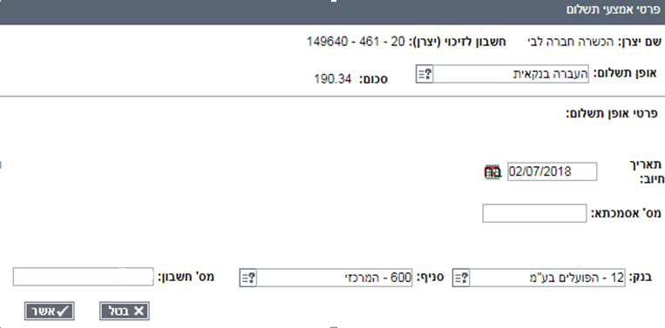
דיווח נתונים ממשק – הקלדה ידנית
בעת לחיצה על סמל העיפרון יהיה ניתן להגדיר את פרמטרים הבאים:
אופן התשלום : העברה בנקאית/המחאה .
תאריך החיוב : תאריך ביצוע התשלום בפועל .
מספר האסמכתא : מספר האסמכתא מהבנק בעת ביצוע העברה בנקאית או מספר ההמחאה .
פרטי הבנק המעביר את התשלום - מעסיק : בנק , סניף חשבון

Slide 20
דיווח נתונים ממשק – הקלדה ידנית
שלב 5 : אישור ביצוע הדיווח . בעת לחיצה על אישור ישלח קובץ דיווח
להכשרה .

Slide 21
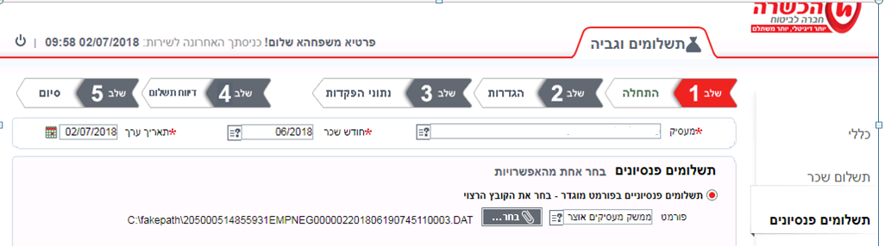
דיווח נתוני ממשק שלילי
שלב 1:
ניתן לדווח ממשק שלילי על ידי טעינה של קובץ שלילי .

Slide 22
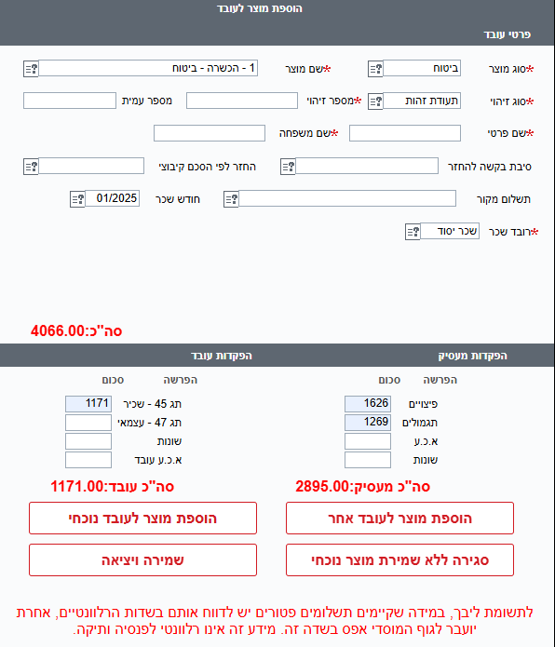
דיווח נתוני ממשק שלילי
שלב 1 :
אפשרויות נוספת היא על ידי הקלדת פרטי ההחזר באופן ידני.
בעת לחיצה על כפתור הוסף , נפתחת חלונית שבה נדרש
להקליד את פרטי העובד , שכר וסכומי הפרשות .
לחיצה על כפתור שמירה ויציאה , תיצור שורה חדשה
בדיווח בגין העובד .

Slide 23
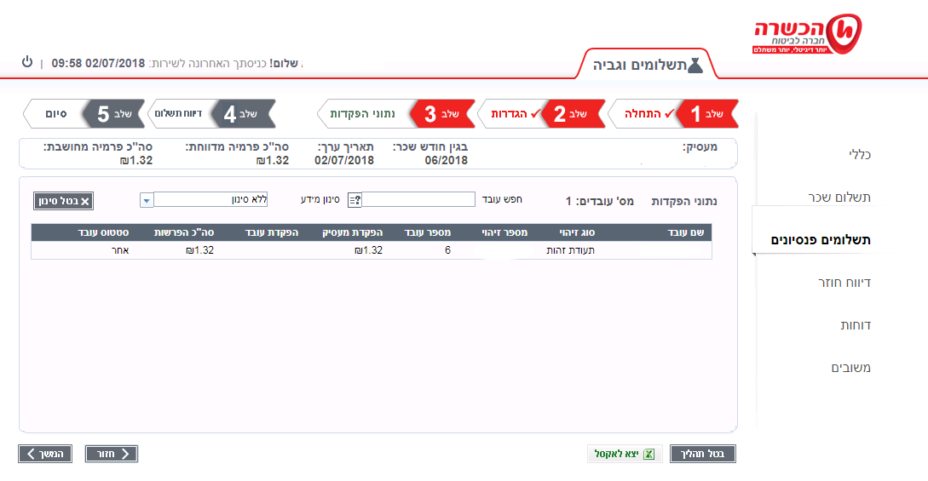
דיווח נתוני ממשק שלילי
שלב 3 : נתוני ההפקדות וההחזר הרצוי

Slide 24
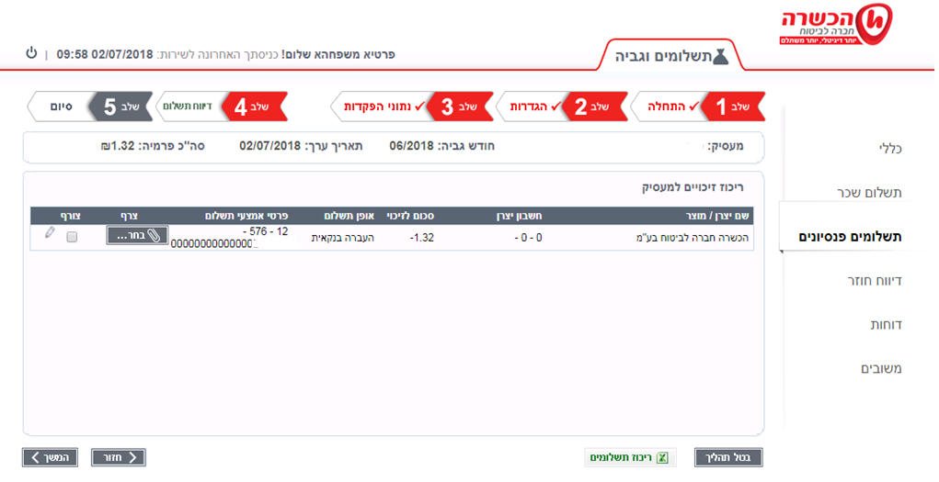
דיווח נתוני ממשק שלילי
שלב 4 : נתוני התשלום וצירוף הצרופה לבקשת ההחזר .

Slide 25
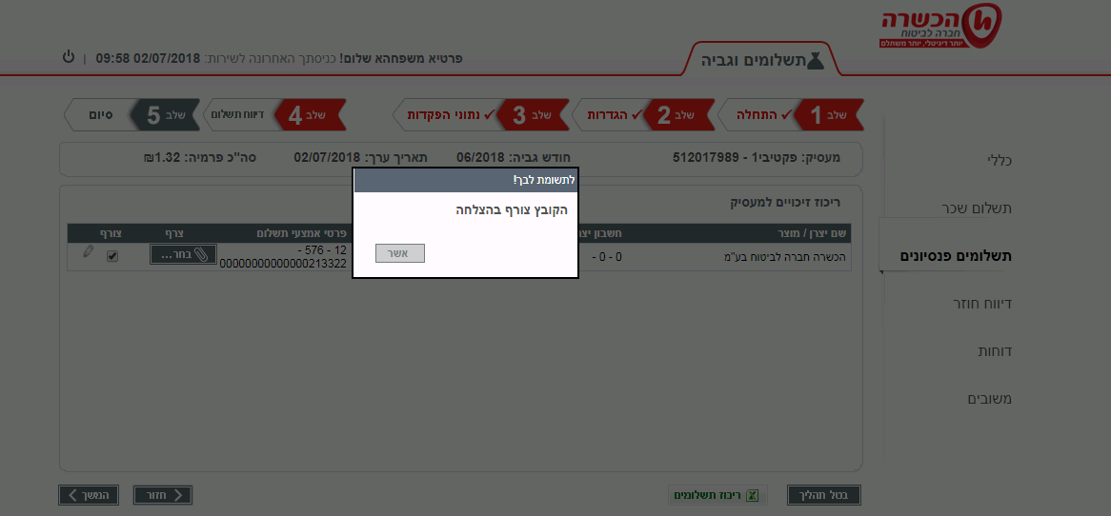
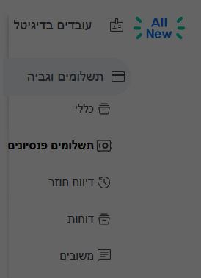
דיווח נתוני ממשק שלילי
שלב 4 : נתוני התשלום וצירוף הצרופה לבקשת ההחזר .

Slide 26
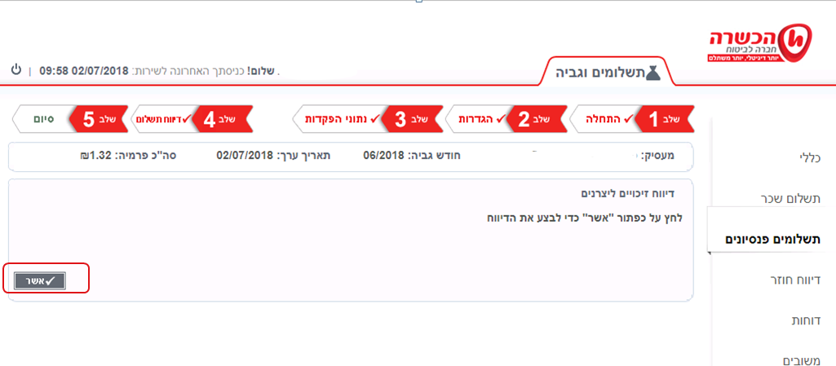
דיווח נתוני ממשק שלילי
שלב 5: אישור ביצוע הדיווח . בעת לחיצה על אישור ישלח קובץ דיווח
להכשרה .

Slide 27
משובים
לשונית משובים מנהלת ומאפשרת צפייה בסוגים השונים של המשובים .
ניתן לבצע חתך הקבצים לפי סוגי משוב , חודשים , שם קובץ קליטה .
קיימים מספר סוגי משוב :
משוב טכני – משוב אשר נשלח מהכשרה אשר מאשרת תקינות וקליטת הקובץ .
משוב מסכם שבועי - משוב אשר נשלח בתדירות שבועית אשר משקפת את סטטוס הרשומות אשר בטיפול יצרן או שנפרעו במהלך החודש .
משוב מסכם חודשי – משוב אשר נשלח בתדירות חודשית אשר משקפת את סטטוס הרשומות אשר בטיפול יצרן או שנפרעו במהלך החודש .
משוב מסכם שוטף – משוב אשר משקף את סטטוס פירעון הקובץ והפקדת הכספים בגין כל עובד וחודש משכורת .
משוב שנתי – משוב שנתי נשלח כל שנה על ידי הכשרה ומרכז את סך הדיווחים אשר בוצעו בממשק אחיד.

Slide 28
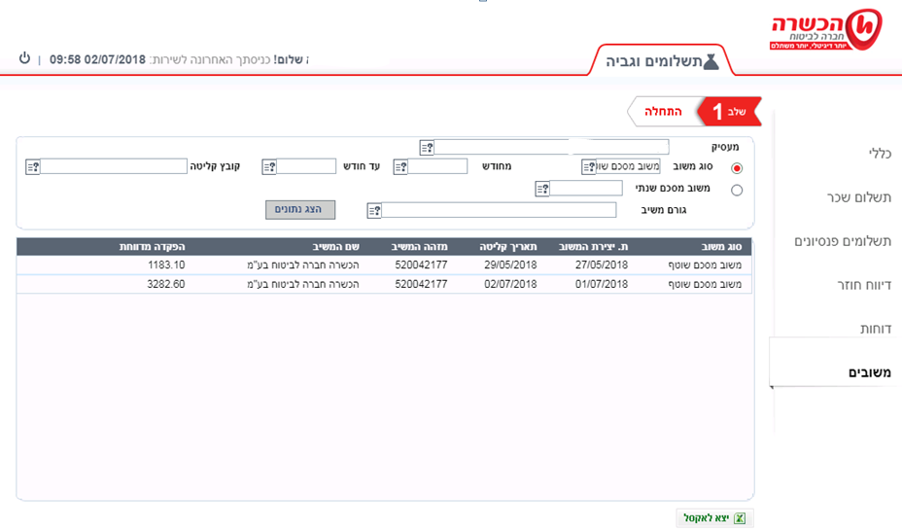
משובים
ניתן לייצא את המשובים לקובץ אקסל ולצפות בפרטי המבוטחים ופירעון .הממשק על ידי לחיצה על כפתור ייצא לאקסל

